Slide 1
Федеральное государственное бюджетное образовательное учреждение высшего образования «Красноярский медицинский университет имени профессора В.Ф. Войно-Ясенецкого» Министерства здравоохранения Российской Федерации Кафедра стоматологии ортопедической
ПРАВИЛА ПРИПАСОВКИ ПРОТЕЗА ОБТУРАТОРА, ОШИБКИ И ОСЛОЖНЕНИЯ
Выполнил ординатор 2-го года обучения
по специальности «стоматология ортопедическая»
Джамбровский Владимир Алексеевич
рецензент профессор Чижов Юрий Васильевич

Slide 2
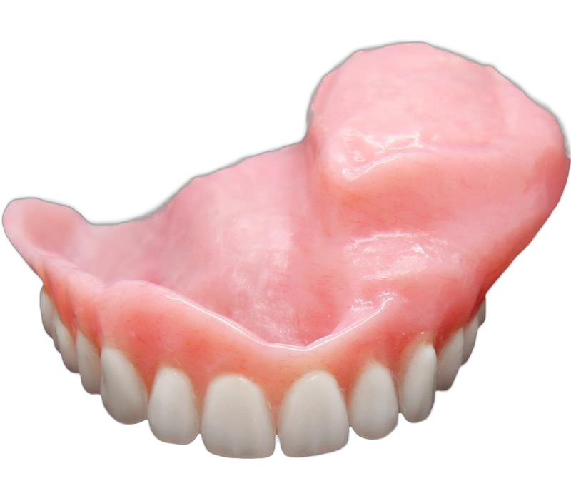
Цели:
Дать определение протезу обтуратору
• Найти правила припасовки протеза
• Провести анализ ошибок и осложнений при припасовке
Провести анализ ошибок и осложнений при припасовке
Протез обтуратор

Slide 3
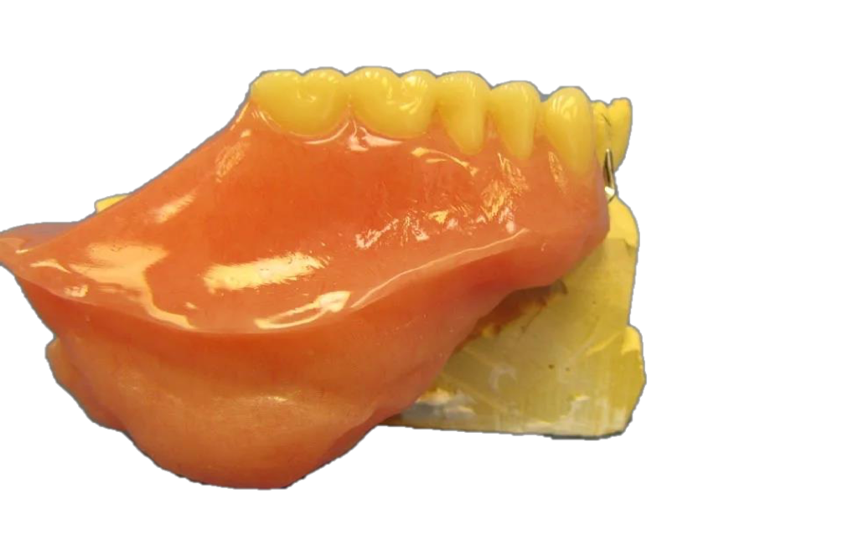
Задачи
1.Найти определение протеза обтуратора
2.Определить правила припасовки и выявить ошибки и осложнения при припасовке протеза обтуратора.
Протез обтуратор

Slide 4
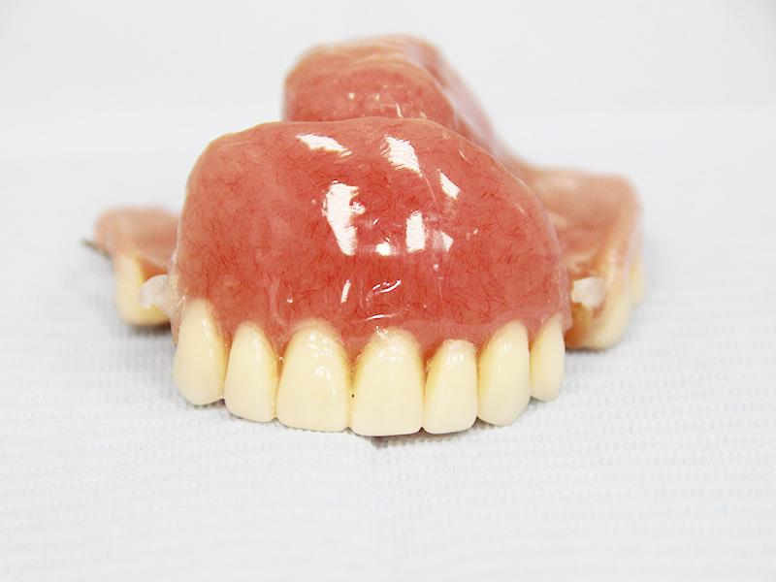
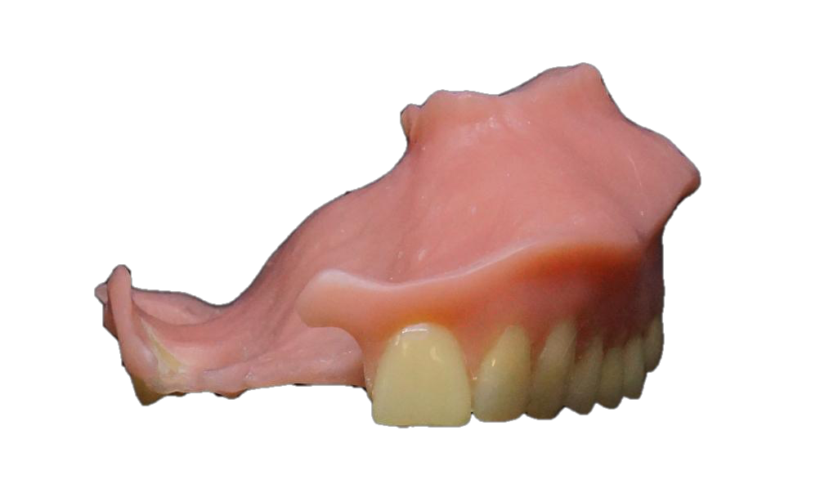
Определение
Протезы-обтураторы (от лат. obturo — закрываю) - приспособления из специализированных материалов, которые закрывают дефект, разобщают полость рта от полости носа и способствуют нормализации дыхания, приема пищи, речи.
Протезы обтураторы

Slide 5
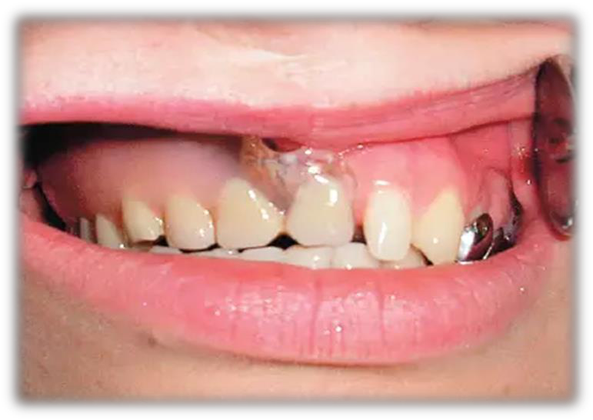
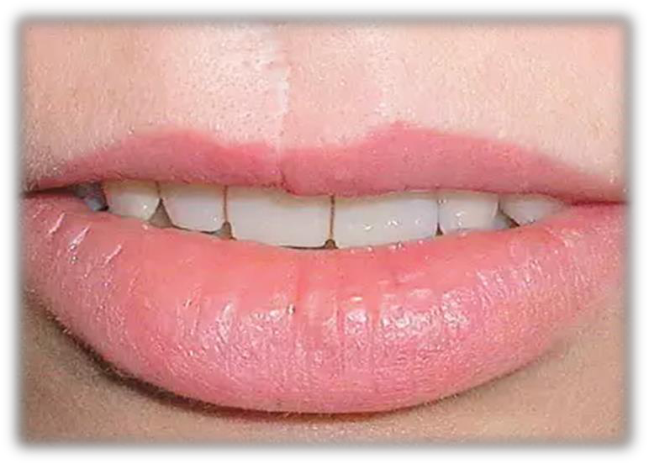
Задачи протеза обтуратора:
восстановление речи, дыхания
возможность адекватного приема пищи,
восстановление эстетики
Старый протез
Новый протез

Slide 6
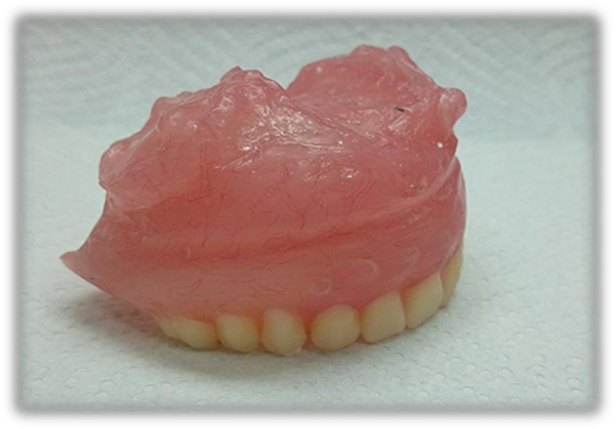
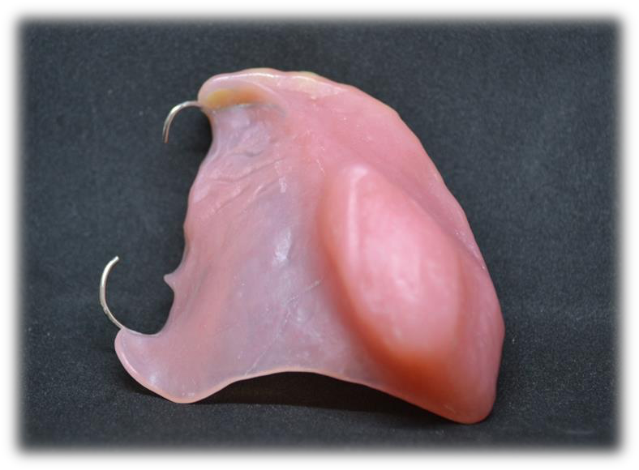
Правила припасовки протеза обтуратора
Осмотр и устранение видимых глазом и определяемых пальпарно острых краев, выступов, шероховатостей на внутренней поверхности базиса протеза
Обращение внимания на качество шлифовки и полировки протезов, однородность цвета пластмассы, расположение зубов в зубной дуге, отсутствие пор и трещин.
Протезы обтураторы

Slide 7
Правила припасовки протеза обтуратора
• После введения протезов в полость рта проверяют их фиксацию, а также плотность смыкания зубных рядов.

Slide 8
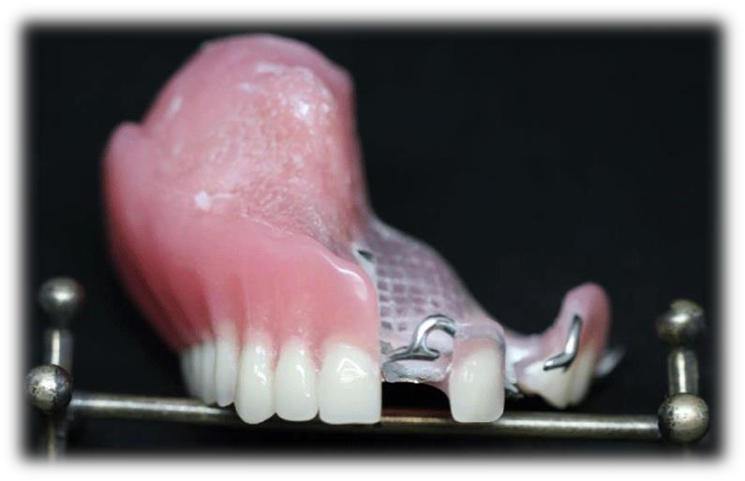
Правила припасовки протеза обтуратора
Коррекция окклюзионных контактов путем избирательной пришлифовки искусственных зубов в центральной, передней и боковых окклюзиях, используя копировальную бумагу.
Интерпретация отпечатков, ориентация на визуальную информацию и на ответы пациента об ощущениях, связанных со смыканием зубов.
Протез обтуратор

Slide 9
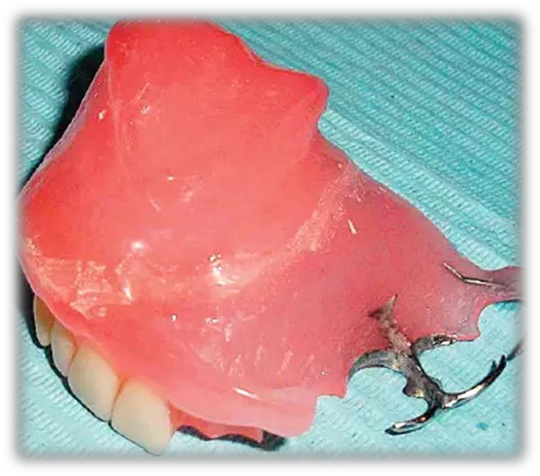
Правила припасовки протеза обтуратора
• Проверка фиксации протезов на верхней челюсти можно проверить, надавливая пальцами поочередно на передние и боковые зубы. Силу клапана в области мягкого неба определяют, надавливая на режущие края верхних передних зубов протеза в вестибулярном направлении. На нижней челюсти с помощью такого же приема устанавливают степень фиксации базиса в дистальных отделах поочередно с правой и левой сторон. О том, как закреплены передние участки базиса, можно судить, оттягивая протез для верхней челюсти вниз, а протез для нижней челюсти вверх.
Протез обтуратор

Slide 10
Правила припасовки протеза обтуратора
Затем пациент с установленным обтуратором отпускается на несколько часов для выявления под базисом зон перегрузки; за этот период на них появляются очаги острого и хронического воспаления. Такие очаги обычно не выявляются визуальным способом, для них используется метод макрогистохимической реакции Н. И. Лесных (1990). Протезное ложе вначале покрывается раствором Шиллера — Писарева, затем — 3%-ным раствором толлуидинового синего или генциан-виолета или азур- эозина. Через 30–60 секунд воспаленный участок слизистой оболочки полости рта окрашивается от слабого буро-фиолетового при остром воспалении до сине-черного при хроническом воспалении и остается окрашенным длительное время. Пациентам с йод- негативной реакцией и в области открытой раневой поверхности применять раствор Шиллера — Писарева нельзя.

Slide 11
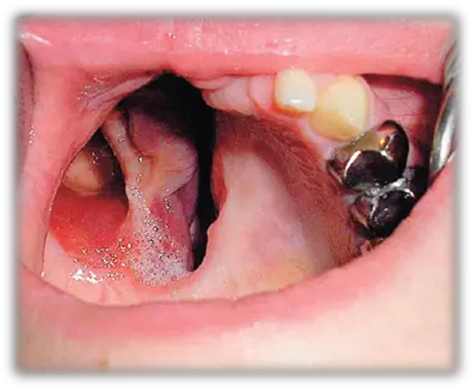
Такие очаги острого и хронического воспаления должны быть устранены методом сошлифовывания зон перегрузки на базисе протеза. Эти зоны должны быть устранены как на протезном ложе, так и на поле.
Протезное ложе — участок слизистой, сформированный иммедиат-протезом и обтуратором в зоне резекции после операции.
Протезное поле — зона контакта базиса протеза со слизистой оболочкой, покрывающей альвеолярный отросток.
Рабочая область для создания будущего протеза обтуратора

Slide 12
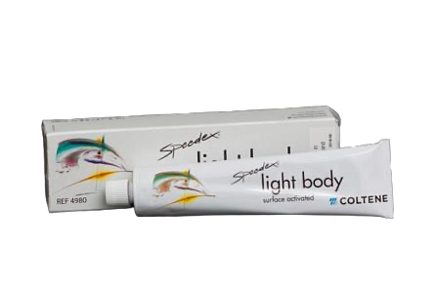
Устранение зон перегрузки протезного ложа и поля на конструкциях с жестким базисом осуществляется с помощью ярких непрозрачных корригирующих масс на основе С- силиконов. В первом варианте корригирующая масса наносится на всю тщательно высушенную поверхность обтуратора и базиса протеза равномерным слоем с уменьшенным количеством активатора, при этом пациент делает жевательные движения. Участки продавленной массы очерчиваются на протезе черным маркером и сошлифовываются фрезой. Такая манипуляция делается до равномерного прилегания протеза по всей поверхности.
Корригирующая масса системы Speedex

Slide 13
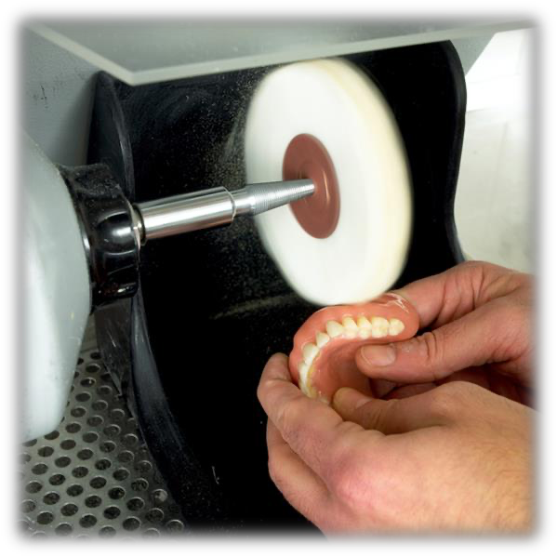
При выявлении перегруженных зон на этапах коррекции в полости рта С- силикон накладывается на воспаленный участок тонким слоем, и высушенный протез устанавливается на несколько секунд на протезное ложе. Участок, покрытый силиконом, на протезе очерчивается и также сошлифовывается, обязательно проводится макрогистохимическая реакция и тщательная полировка протеза.
Жидкость для проведения макрогистохимической реакции
Полировка протеза

Slide 14
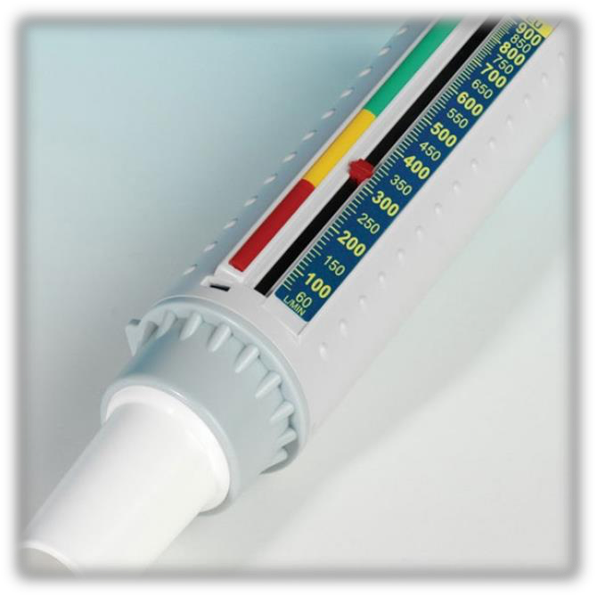
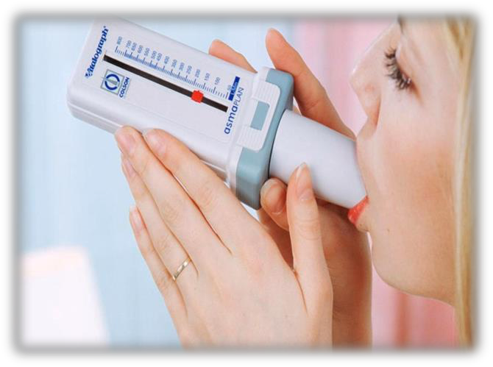
Проведение пикфлоуметрии, получение и сравнение показателей максимальной скорости выдоха пациента без протеза с открытыми и закрытыми носовыми ходами, с протезом и открытыми носовыми ходами, полученные с применением спирографа «Микропик»
Пикфлоуметрия

Slide 15
Ошибки и осложнения
При наложении протезов может снижаться или повышаться межальвеолярная высота, отсутствовать центральная окклюзия, наблюдаться погрешности в смыкании отдельных зубов, несоответствие протеза границам протезного ложа, деформации базиса и др.
Эти дефекты могли остаться незамеченными при проверке конструкции протезов, а также явиться следствием технических погрешностей, допущенныхв процессе изготовления протеза.

Slide 16
Одним из существенных недостатков является укорочение границ (краев) протеза, вызывающее нарушение замыкающего клапана и плохую фиксацию конструкции.

Slide 17
Если нарушен замыкающий клапан по линии «А», ухудшается фиксация протеза при откусывании пищи, кашле, разговоре.

Slide 18
Осложнениями при ношении неправильно изготовленного протеза обтуратора являются:
очаги чрезмерной атрофии/ гипертрофии слизистой
Нарушения функции ВНЧС
Психоэмоциональные нарушения
Нарушения работы ЛОР-органов и органов пищеварения

Slide 19
Заключение
Качественно изготовленный и правильно установленный в полости рта протез обтуратор помогает восстановить утраченные функции жевания, глотания и речи, а так же ускорить процессы реабилитации пациента.

Slide 20
Список литературы:
Лебеденко И.Ю. Ортопедическая стоматология: учебник / под ред. И.Ю. Лебеденко, С.Д. Арутюнова, А.Н. Ряховского - М. : ГЭОТАР-Медиа, 2016. - 824 С.
Аболмасов, Н. Г. Ортопедическая стоматология: учебник для студентов / Н. Г. Аболмасов, Н. Н.Аболмасов, В. А. Бычков. – Москва: «МЕДпресс – информ», 2018. – 556 с.
Доусон П., Функциональная окклюзия: от височно-нижнечелюстного сустава до планирования улыбки / П.Доусон, М.: ТАРКОММ, 2016. - 592 с.
Аристархов, И. В. Ортопедическая стоматология. Учебное пособие / И.В. Аристархов. - М.: Феникс, 2018. -192 c.
Ирошникова Е. С. Опыт применения защитных пластинок при резекции верхней челюсти /Е. С. Ирошникова // Стоматология. — 1971. — No 2. — С. 96
Агапов В. В. Адаптация с съемным протезам с обтурирующей частью при лечении дефектов верхней челюсти с полным отсутствием зубов (III класс по В. Ю. Курляндскому) / В. В. Агапов, Т. В. Ковальская // Материалы XIX и XX Всерос. науч.-практ. конф.: сб. науч. тр. — М., 2008. — С. 172—174.
Аксенов Ю. В. Получение слепков при протезировании больных после резекции верхней челюсти и неба / Ю. В. Аксенов // Стоматология. — 1967. — No 1. — С. 78—81.

Slide 21
Спасибо за внимание!

